Slide 1


RESSET
上市公司财务报表分析系统
操作指南
北京聚源锐思数据科技有限公司
王 倩 高级金融研究员

Slide 2
培 训
内 容
01
上市公司财务报表分析系统简介
上市公司财务报表分析系统操作指南
02
03
  RESSET助力高校教学与科研
RESSET公司的产品和服务
04

Slide 3
1
上市公司财务报表分析系统简介
PART

Slide 4
上市公司财务报表分析系统-访问途径
01. 官方网站：
http://www3.resset.cn:8086/FINA/
用户名 ：qhsem 密码：qhsem
02. 校内镜像访问地址：
http://学校使用通知
无需账号，直接登录
学校图书馆或相关学院实验室等查找访问途径：
清华大学图书馆

Slide 5
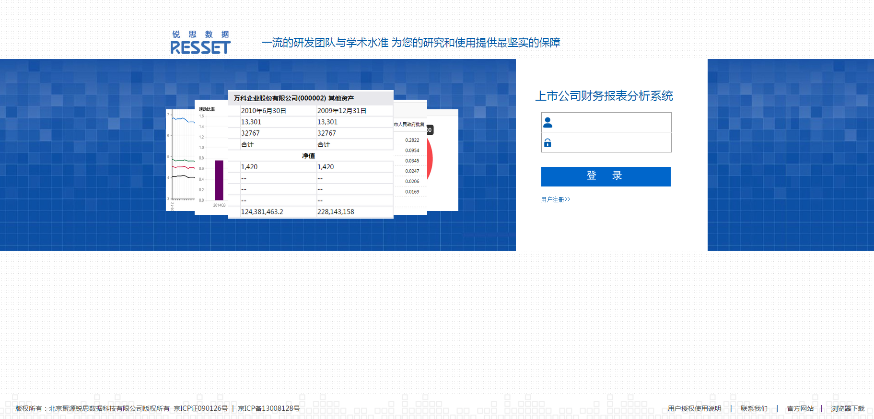
金融计算与建模实验平台——系统登录
输入用户名和密码

Slide 6
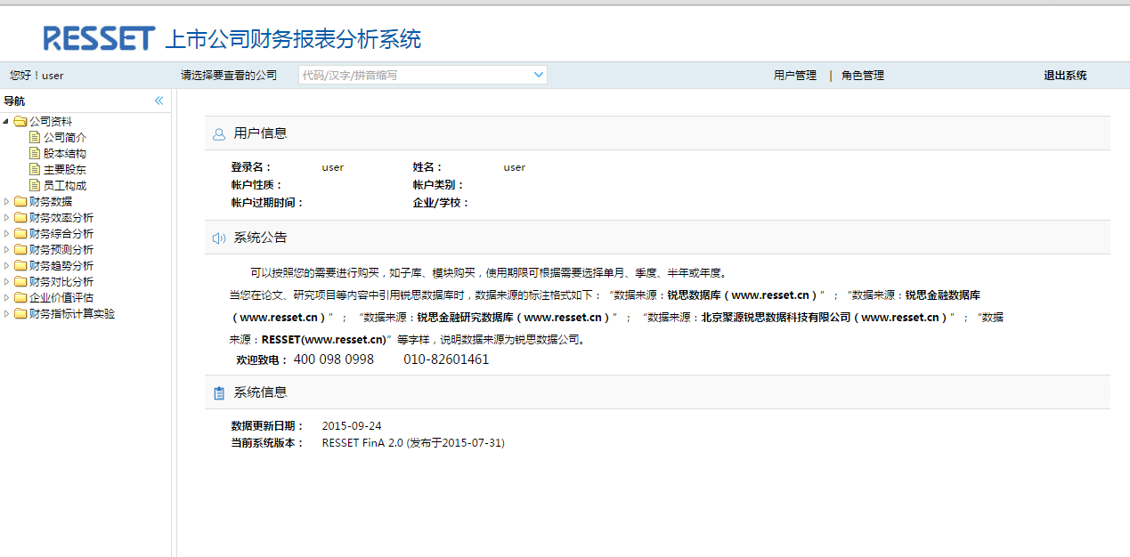
金融计算与建模实验平台——系统主页
选择公司
用户信息
系统公告与信息
功能菜单

Slide 7
2
上市公司财务报表分析系统操作指南
PART

Slide 8
系统使用步骤
搜索要查看的公司
点击要使用的功能菜单
浏览、下载数据

Slide 9
公司资料——公司查询
输入要查看的公司信息

Slide 10
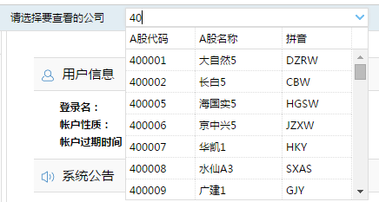
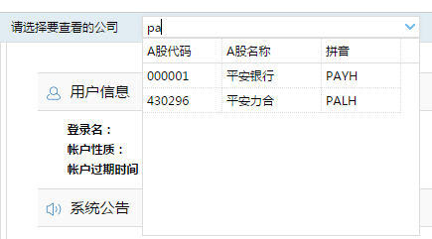
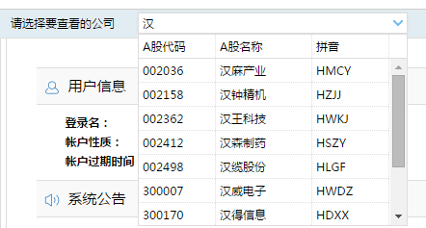
公司资料——公司查询
请选择要查看的公司后输入框中，用户可以输入股票代码、公司汉字简称、简称的拼音缩写，系统会根据用户输入的内容自动匹配数据库的公司，并加载到页面供用户选择，下图所示。
支持用户输入A股代码、A股名称或拼音首字母。

Slide 11
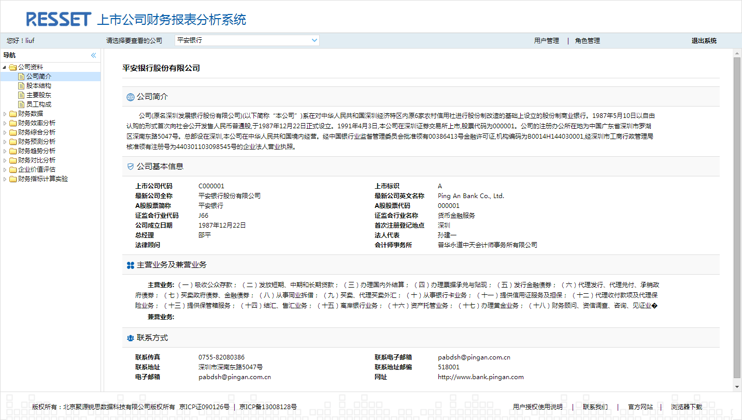
公司资料——公司简介
在公司查询的下拉列表中单击选中要查看的公司
在左侧菜单单击 公司资料—公司简介。
公司简介包括：公司简介、公司基本信息、主营及兼营业务和联系方式

Slide 12
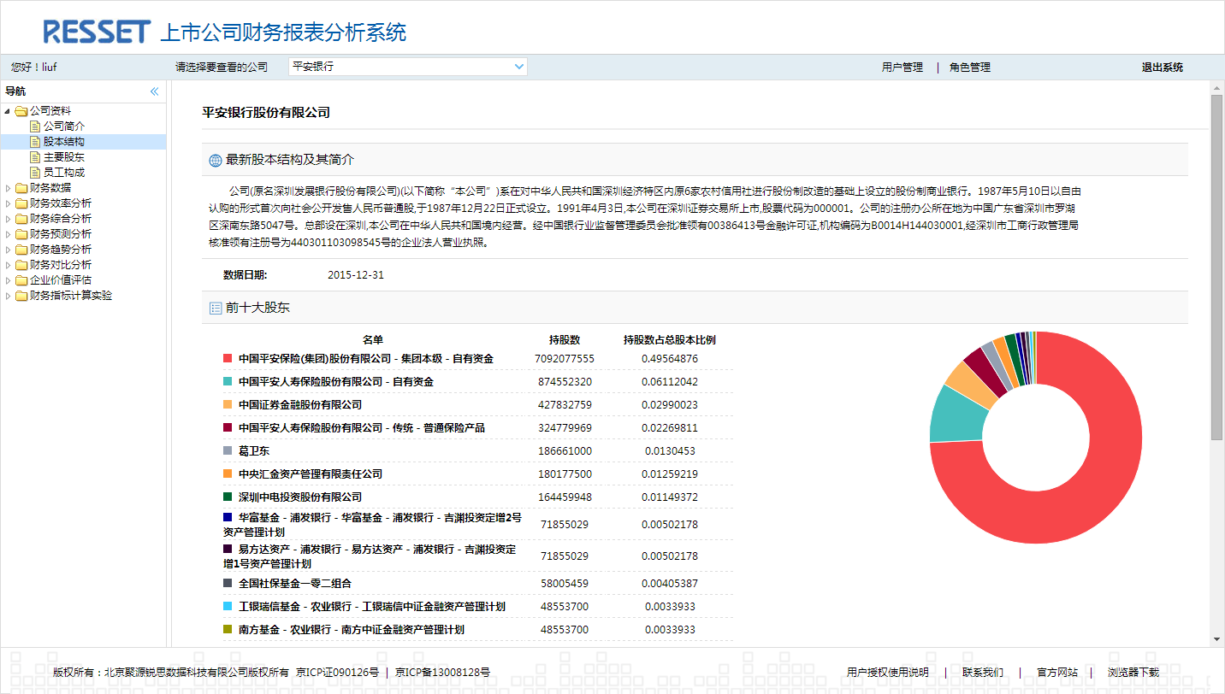
公司资料——股本结构
在公司查询的下拉列表中单击选中要查看的公司
在左侧菜单单击 公司资料—股本结构。
股本结构包括：最新股本结构及其简介、前十大股东、前十流通股东

Slide 13
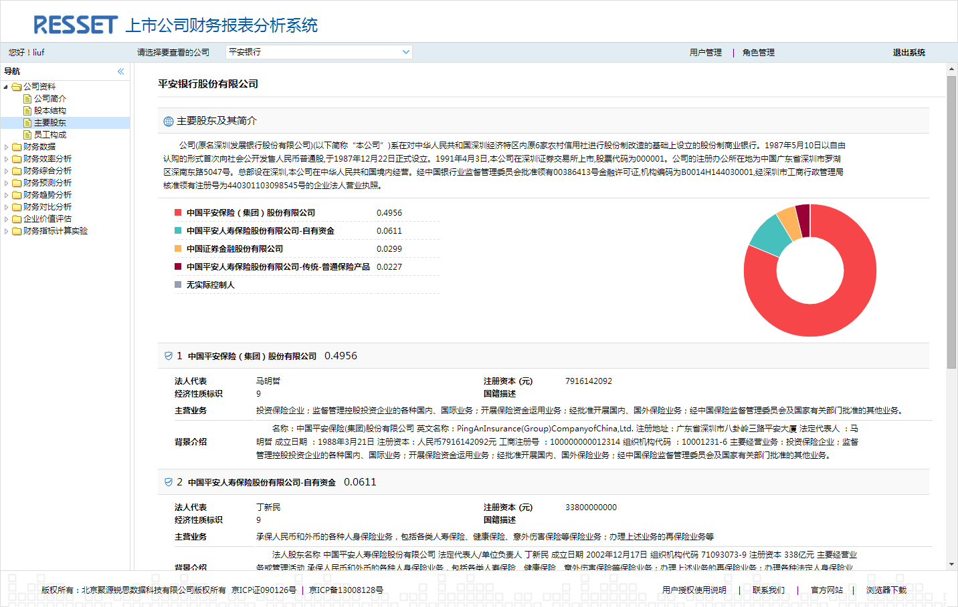
公司资料——主要股东
在公司查询的下拉列表中单击选中要查看的公司
在左侧菜单单击 公司资料—主要股东。
主要股东包括：主要股东及其简介、逐一介绍主要股东信息

Slide 14
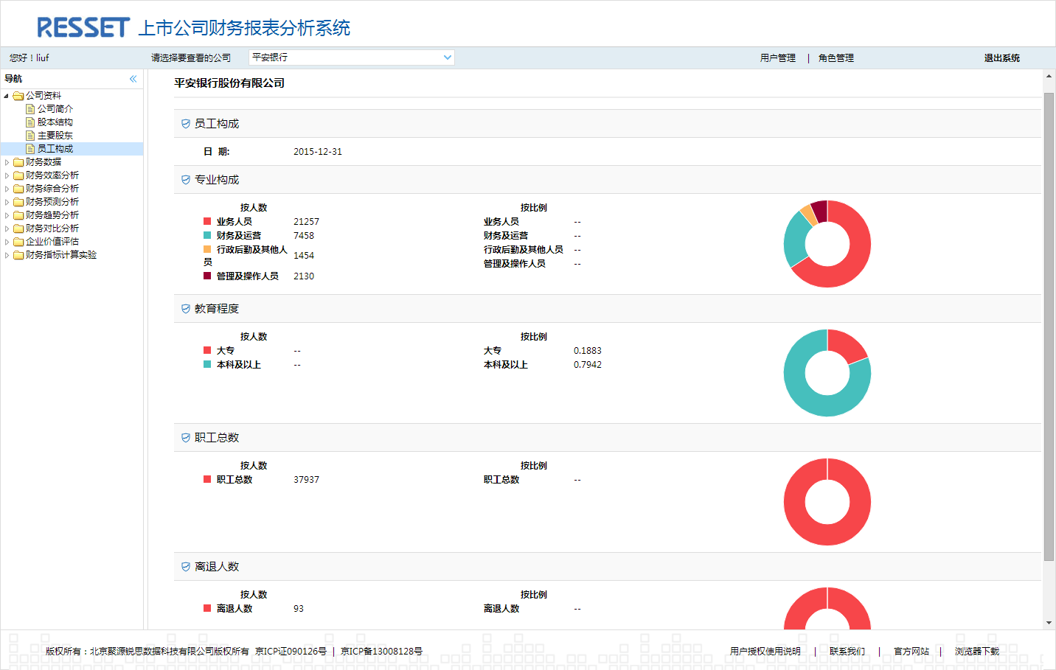
公司资料——员工构成
在公司查询的下拉列表中单击选中要查看的公司
在左侧菜单单击 公司资料—员工构成。
员工构成包括：专业构成、教育程度、职工总数和离退人数

Slide 15
财务数据浏览
在下拉列表中，用户点击确定要查看的公司后，在左侧的菜单树下点击一个菜单项，如点击财务数据的应收账款。
财务数据包括：
财务指标、应收账款、现金流量表、资产负债表、利润表、业绩预告、股东权益增减、资产减值准备、企业税率、财务费用、存货、货币资金、固定资产及折旧、资本公积、应付账款、盈余公积、应付职工薪酬、预收账款、预付账款、可供出售金融资产、交易性金融资产、其他资产、持有至到期投资、工业产权无形资产、其他应收款、其他应付款和无形资产。财务数据为以表格的形式分年度为用户展示数据。
用户点击历年数据下拉列表，选择年份，系统载入所选择的数据。
数据载入成功后，点击下载按钮下载数据

Slide 16
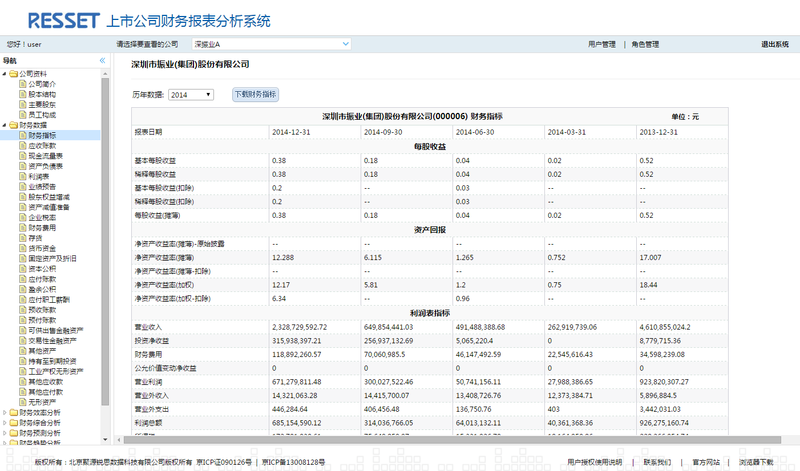
财务数据——财务数据浏览
在下拉列表中，用户点击确定要查看的公司后，在左侧的菜单树下点击一个菜单项，如点击财务数据的应收账款，如下图所示：

Slide 17
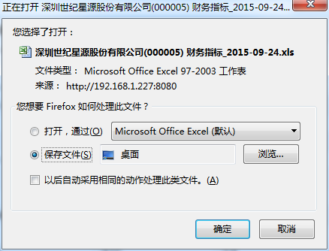
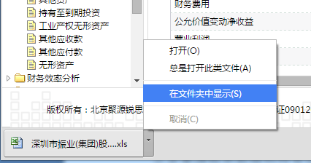
财务数据——财务数据下载
如用户点击下载财务指标，如果您使用
的是火狐浏览器，则弹出下载窗口，如
右图所示。
使用谷歌浏览器，则自动下载的默认的路径，在页面的左下角点击黑色三角，如左图所示。

Slide 18
财务效率分析
财务效率分析包括：偿债能力分析、营运能力分析、盈利能力分析、增长能力分析。
  偿债能力分析包括：流动比率、速动比率
  营运能力分析包括：存货周转率、总资产周转率
  盈利能力分析包括：流动比率、速动比率
  增长能力分析包括：净利润增长率、净资产增长率
可下载财务指标的计算公式

Slide 19
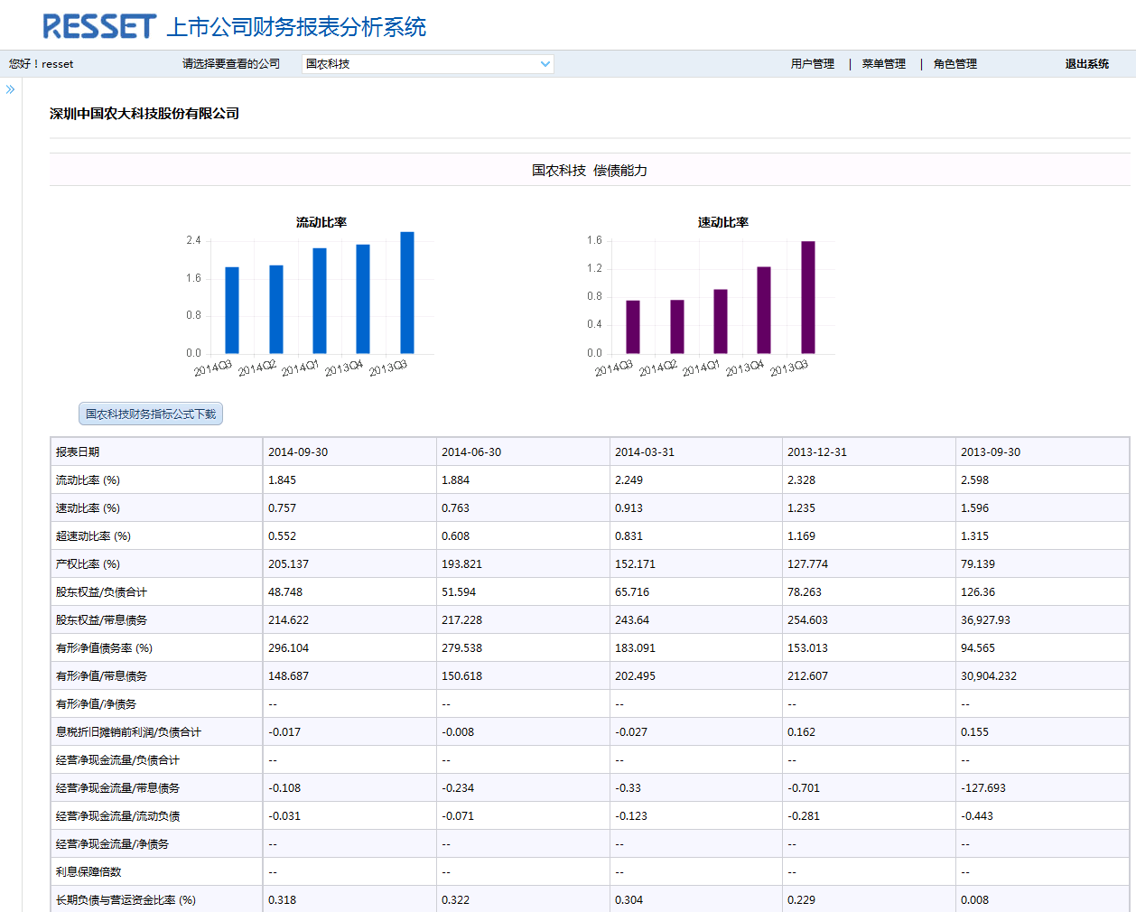
财务效率分析——偿债能力
偿债能力分析：流动比率、速动比率
可下载财务指标的计算公式

Slide 20
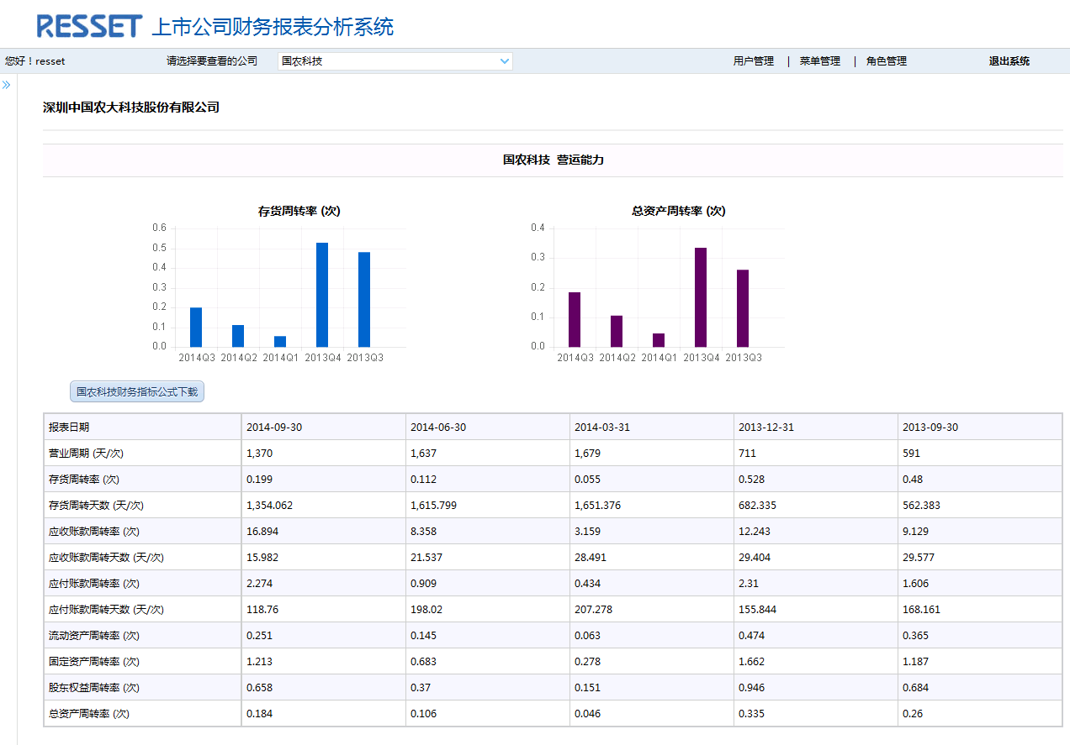
财务效率分析——营运能力
  营运能力分析包括：存货周转率、总资产周转率
可下载财务指标的计算公式

Slide 21
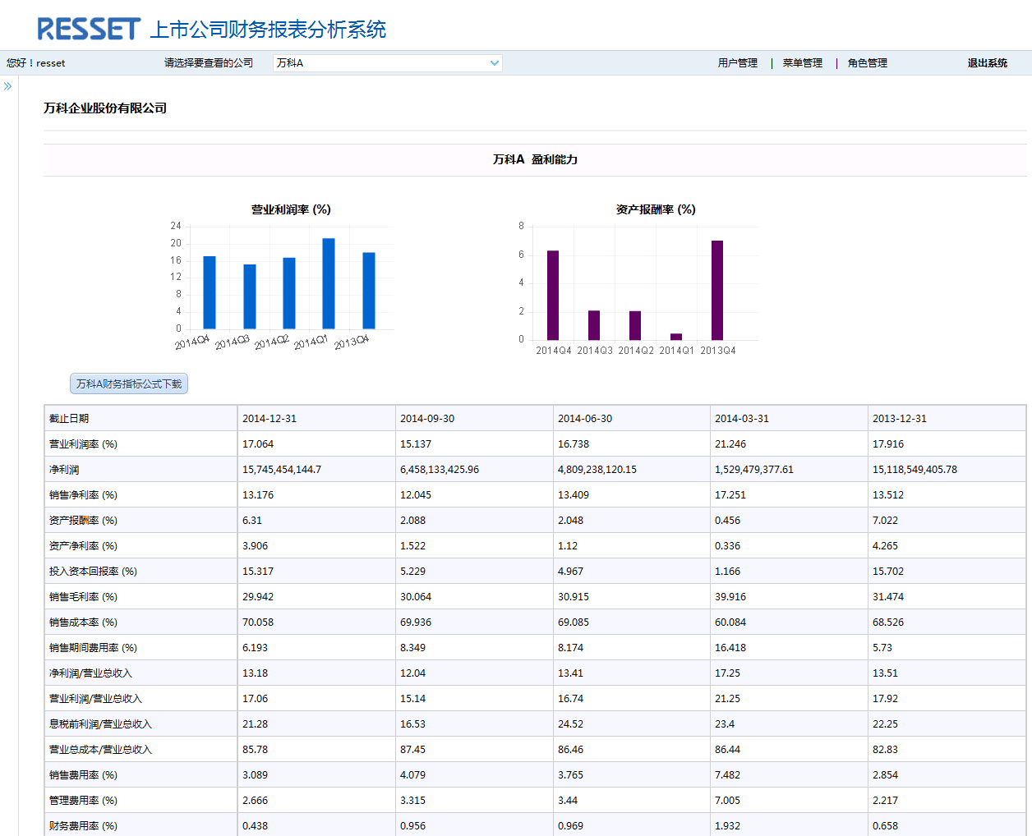
财务效率分析——盈利能力
  盈利能力分析包括：流动比率、速动比率
  可下载财务指标的计算公式

Slide 22
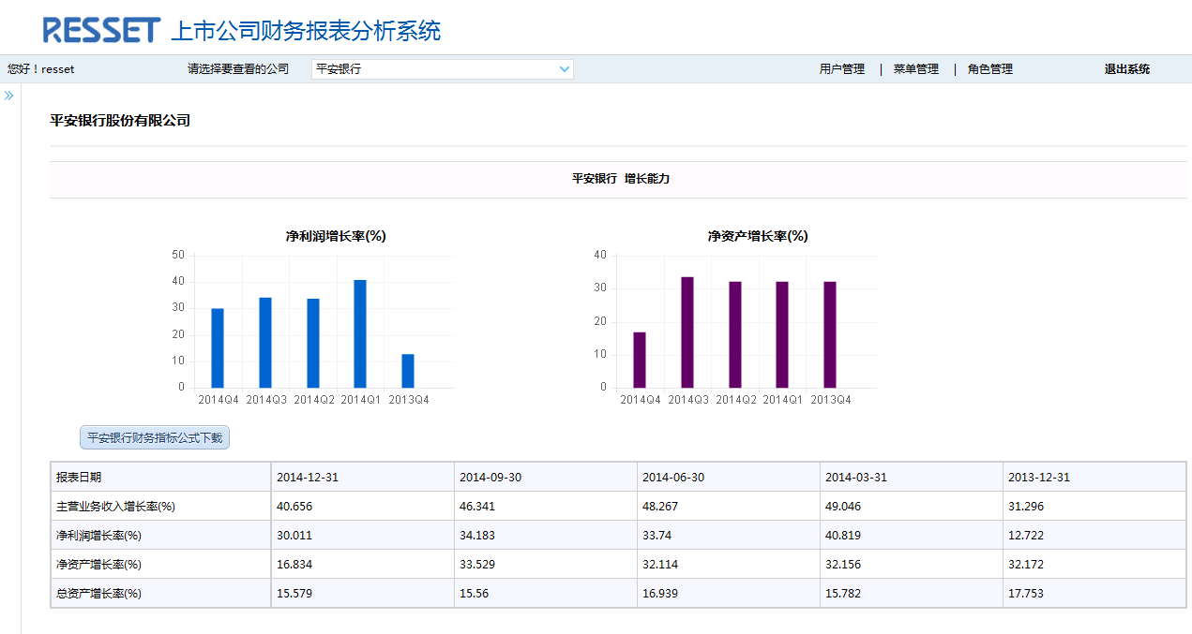
财务效率分析——增长能力
  增长能力分析包括：净利润增长率、净资产增长率
可下载财务指标的计算公式

Slide 23
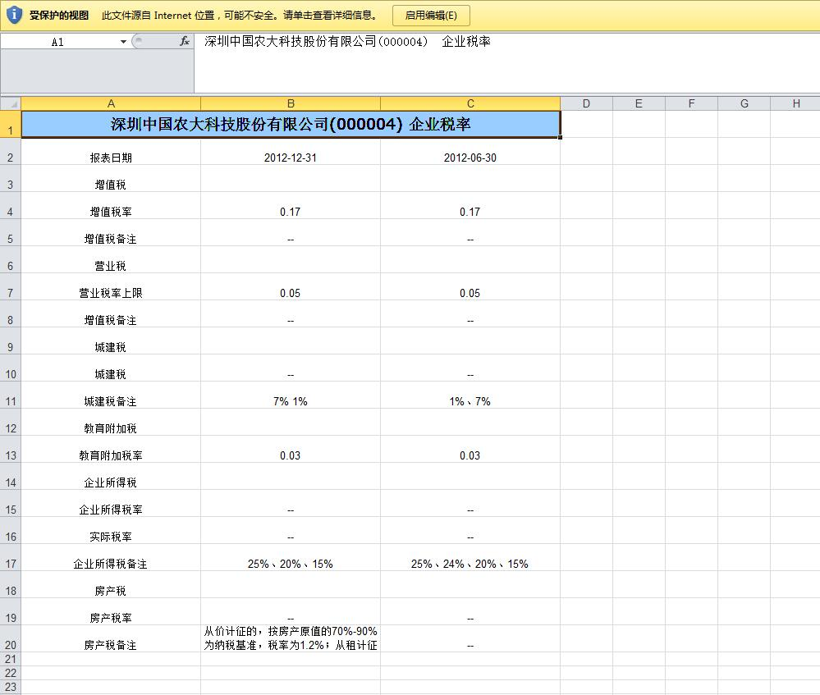
财务效率分析——下载页面
下载财务指标的计算公式

Slide 24
财务综合分析
财务综合分析包括杜邦分析、帕利普分析、Z计分模型和营运资产分析模型。其中杜邦分析以树状图展示，z计分模型和营运资产分析模型以表格的形式展示计算过程

Slide 25
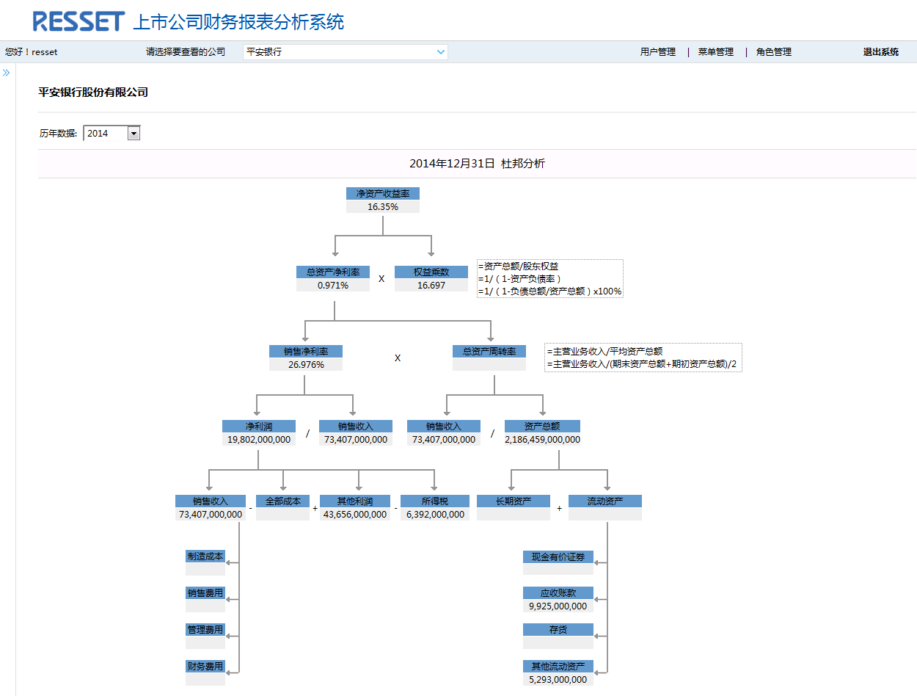
财务综合分析——杜邦分析
杜邦分析以树状图展示

Slide 26
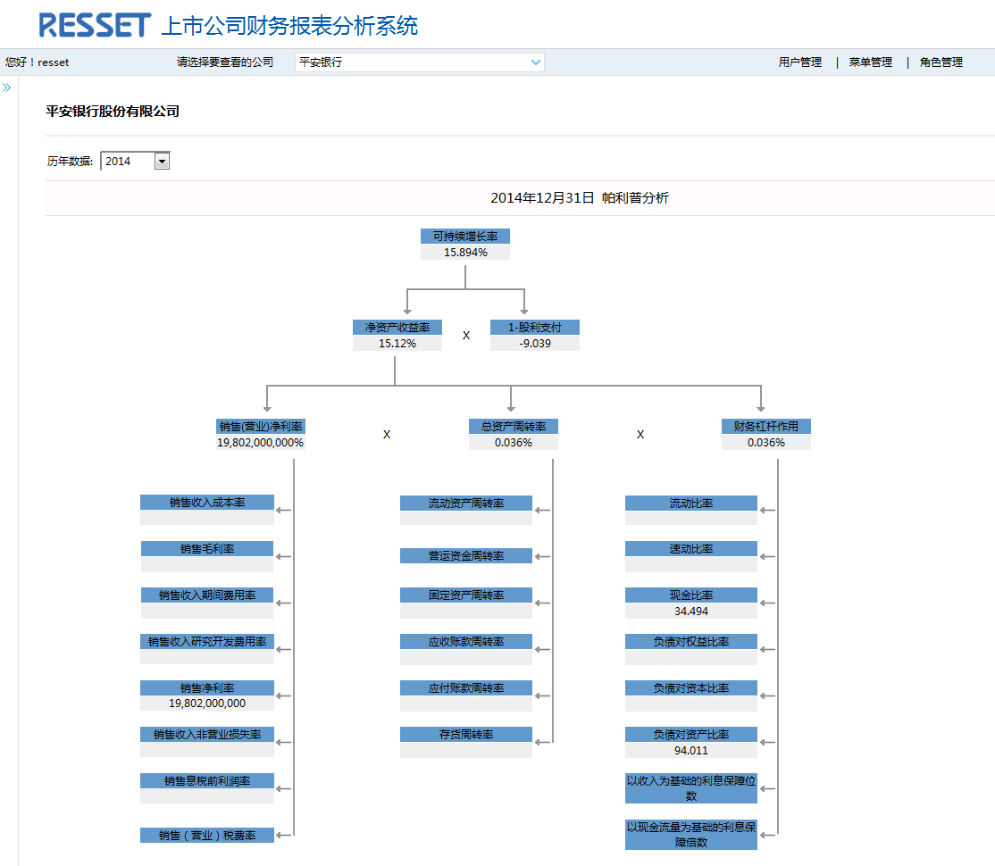
财务综合分析——帕利普分析
帕利普分析以树状图展示

Slide 27
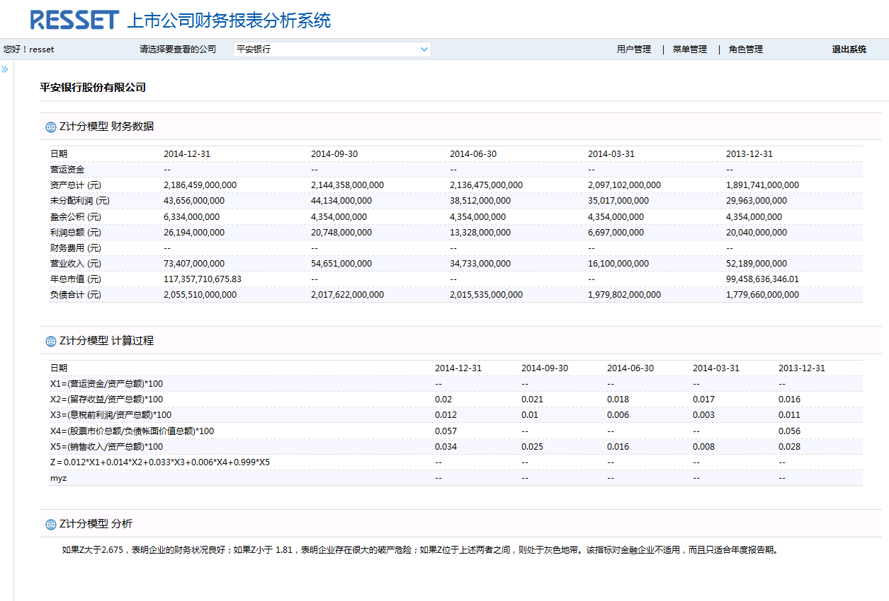
财务综合分析——Z计分模型
Z计分模型和营运资产分析模型以表格的形式展示计算过程

Slide 28
财务预测分析
预测分析是财务分析估价企业未来职能的延伸。它是根据企业过去一段时期财务活动所形成的历史资料,结合企业现在所处的外部环境和自身状况,考虑企业的发展趋势,由专门人员通过主观判断或定量分析,对企业未来的财务状况和经营成果做出判断、预计和估算的行为,其核心是对企业未来的发展前景进行较为精确的估算。
财务预测分析包括：资产负载表预测分析、所有者权益变动表预测分析、现金量表预测分析、利润表预测分析。

Slide 29
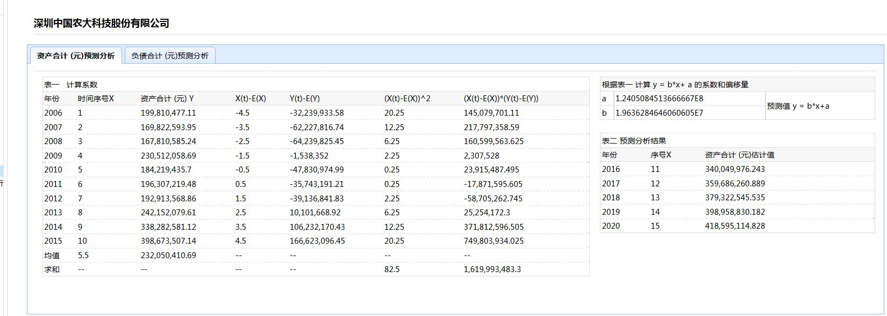
资产负债表预测分析
通过对资产负债表内各项目的未来发生额进行预计测算，估算出资产、负债、所有者权益项目在未来某一会计时点的金额。

Slide 30
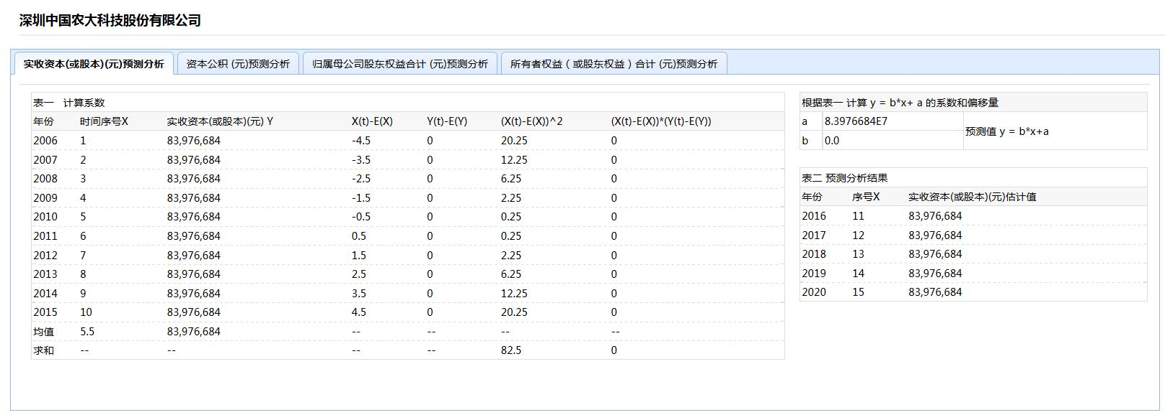
所有者权益变动表预测分析
通过对所有者权益变动表内各项目发生额的预计测算，估算出未来某一会计期间所有者权益各组成项目的增减变动。

Slide 31
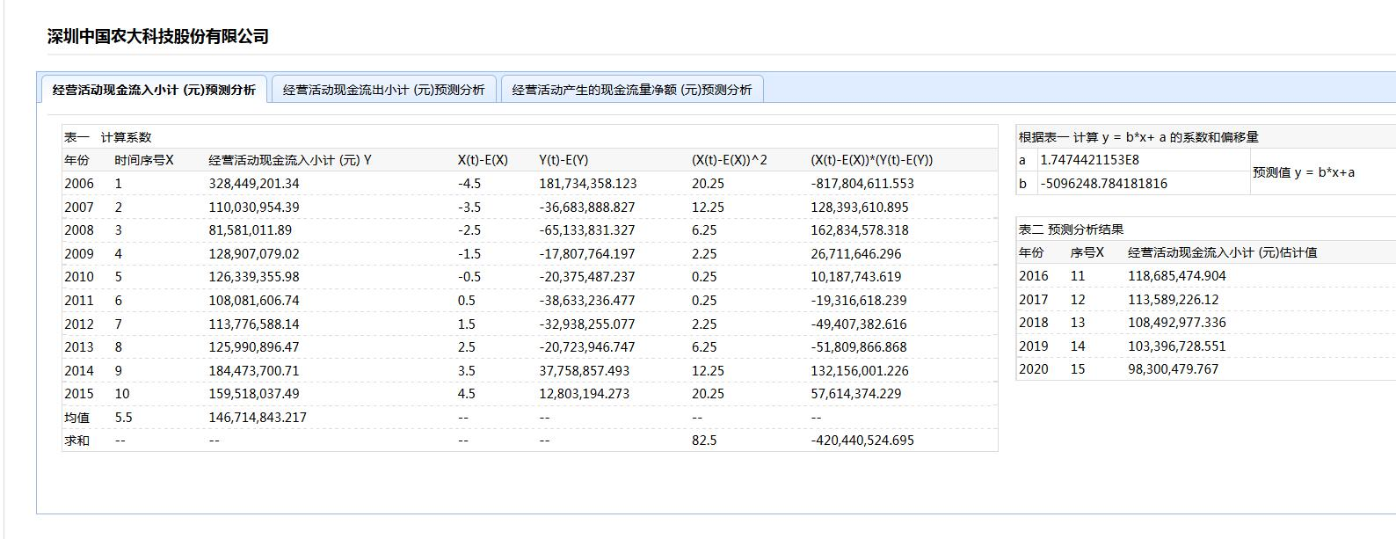
现金流量表预测分析
通过对现金流量表内各项目发生额的预计测算估算出未来某一期间经营活动、投资活动、筹资活动产生现金净流量的状况和金额期间所有者权益各组成项目的增减变动。

Slide 32
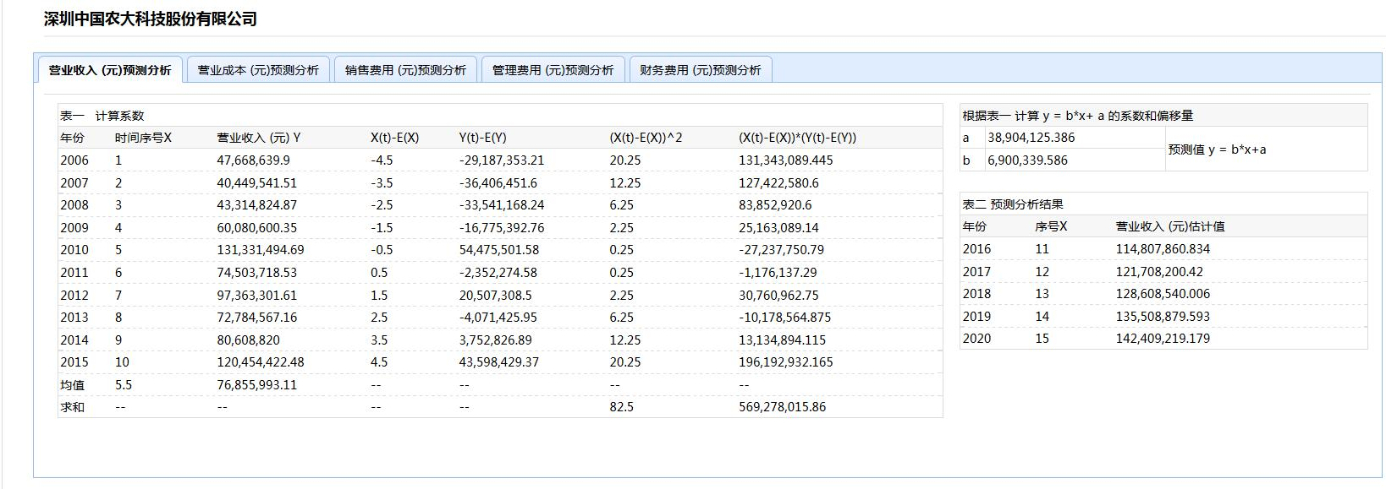
利润表预测分析
通过对现金流量表内各项目发生额的预计测算估算出未来某一期间经营活动、投资活动、筹资活动产生现金净流量的状况和金额。

Slide 33
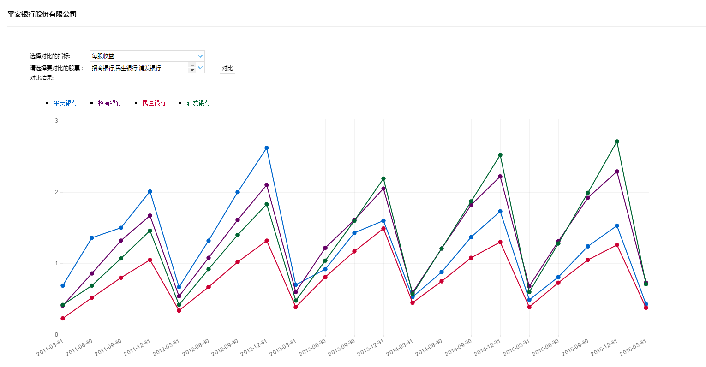
财务对比分析—财务对比
财务对比分析包括财务对比、市盈率对比、市净率对比。数据对比的方式以折线图的形式进行展示。
同行业公司进行财务对比，财务对比提供包括每股收益、每股净资产和净资产收益率的数据对比。市盈率对比和市净率对比以折线图的形式展示，最多不超过5家公司的对比图。

Slide 34
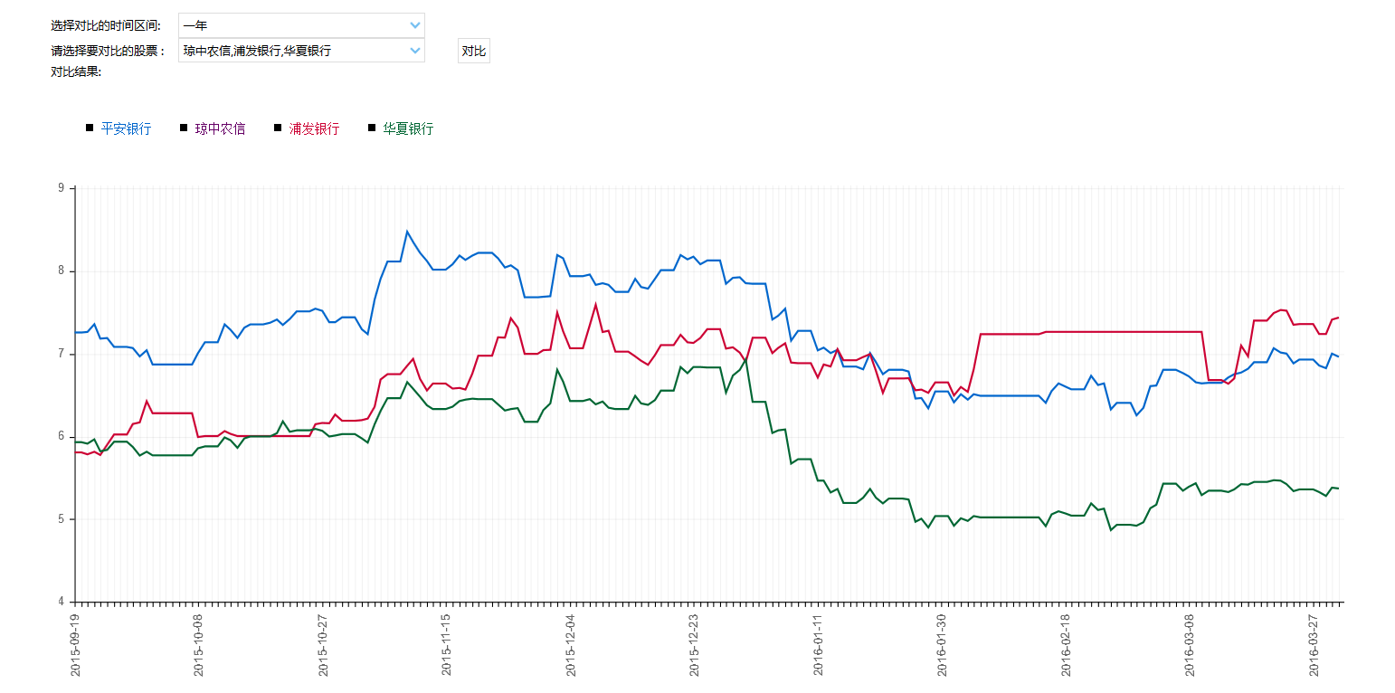
财务对比分析—市盈率对比
财务对比分析包括财务对比、市盈率对比、市净率对比。数据对比的方式以折线图的形式进行展示。
市盈率对比。同行业公司进行市盈率对比。一个月、三个月、六个月和一年的市盈率对比。

Slide 35
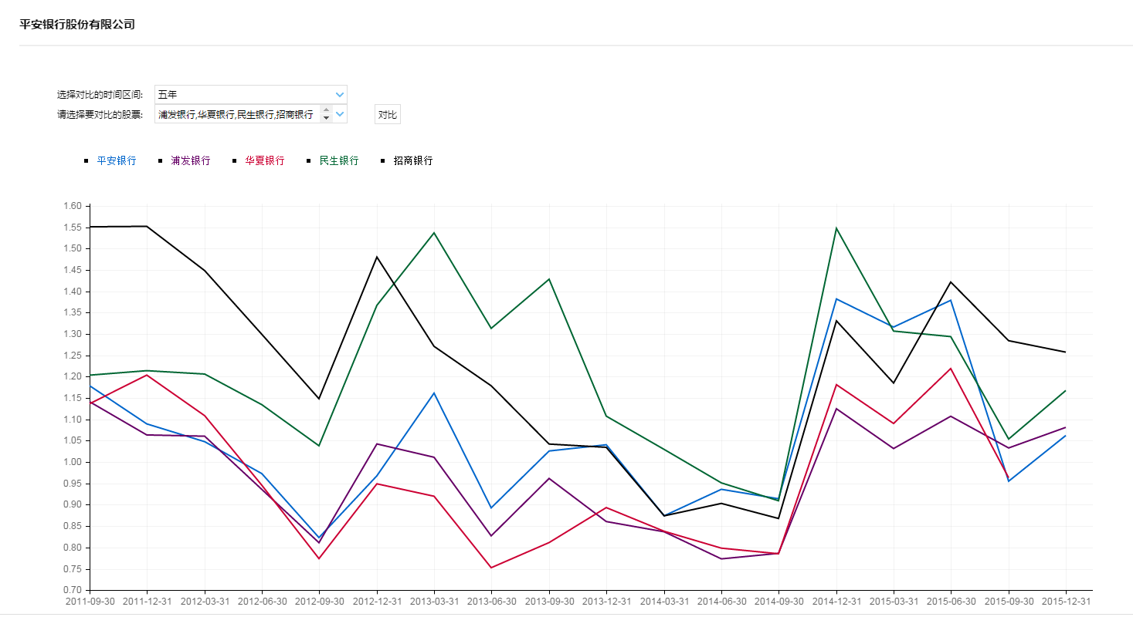
财务对比分析—市净率对比
财务对比分析包括财务对比、市盈率对比、市净率对比。数据对比的方式以折线图的形式进行展示。
市净率对比。同行业公司进行市净率对比，一个月、三个月、六个月和一年、三年、五年的市净率对比。

Slide 36
财务趋势分析
趋势分析是财务报表分析的基本方法,是指通过观察企业连续数期的财务报表,在运用一定的方法比较各期有关项目金额的基础上,确定各项目的增减变动及发展趋势,并对各项目在未来可能出现的结果做出预测的一种分析方法。
财务趋势分析包括：利润表趋势分析、资产负债表趋势分析、所有者权益变动表趋势分析、现金流量表趋势分析

Slide 37
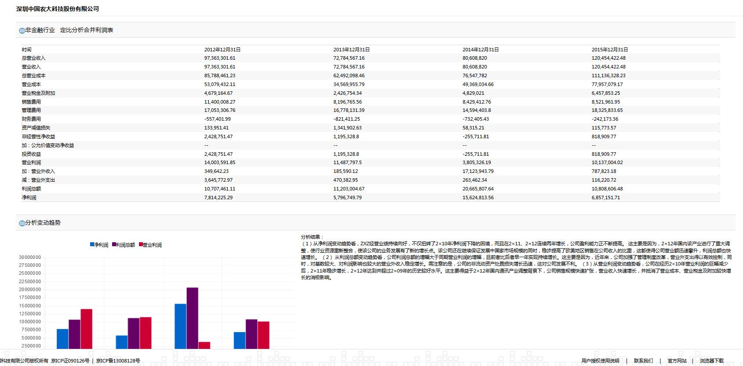
利润表趋势分析
通过计算利润表各项目在一定时期内的变动情况，观察和分析收入、成本费用、利润的变动趋势，把握企业盈利的趋势和规律，为预测企业未来的经营状况提供依据。
趋势分析的步骤：编制定比分析表，发现并分析变动趋势。

Slide 38
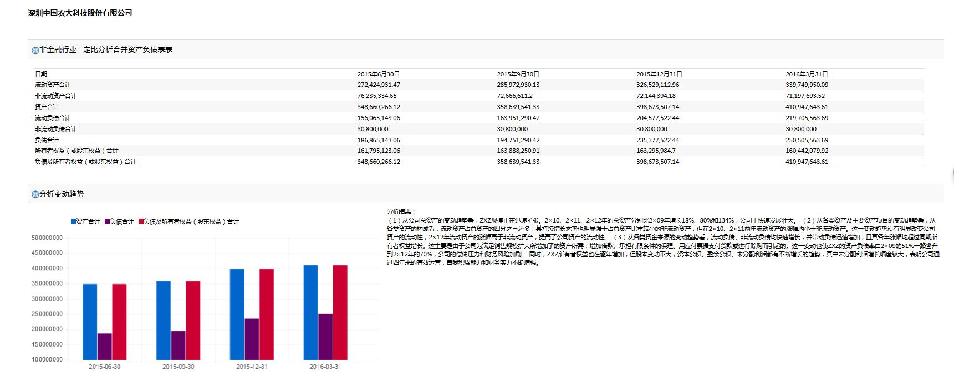
资产负载表趋势分析
通过计算资产负债表各项目在较长时期内的变动情况，观察和分析资产、负债、所有者权益的变动趋势，以在分析其变动原因、评判企业财务状况的同时，为企业财务预测、决策和预算提供依据趋势分析的步骤：编制定比分析表，发现并分析变动趋势
趋势分析的步骤：编制定比分析表，发现并分析变动趋势。

Slide 39
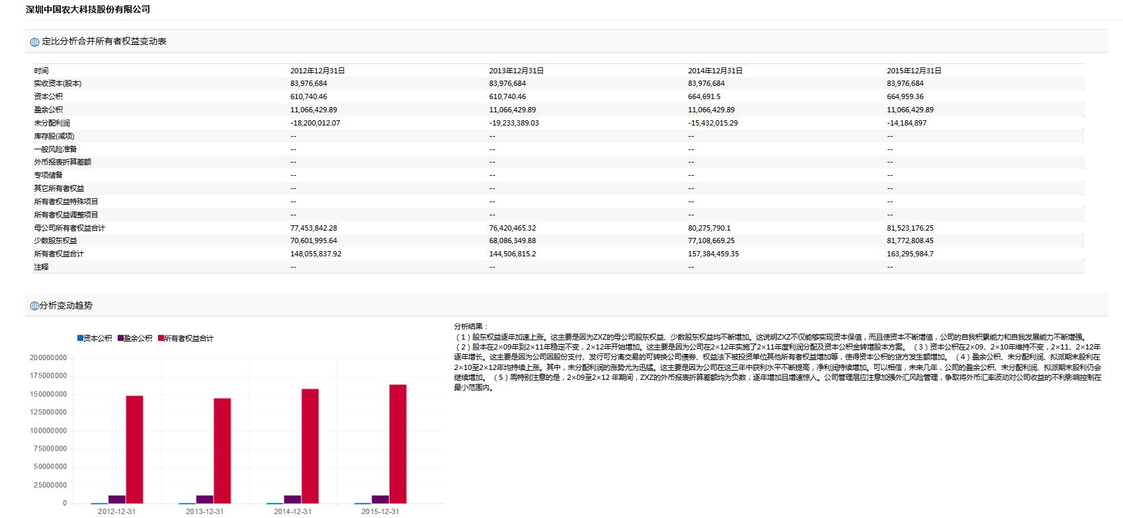
所有者权益变动表趋势分析
通过计算所有者权益变动表各项目的变动状况，观察和分析股本、资本公积、未分配利润等项目的变动趋势，掌握所有者权益项目增减变动的规律，为财务预测、财务决策和编制财务预算提供依据。 趋势分析的步骤：编制定比分析表，发现并分析变动趋势。

Slide 40
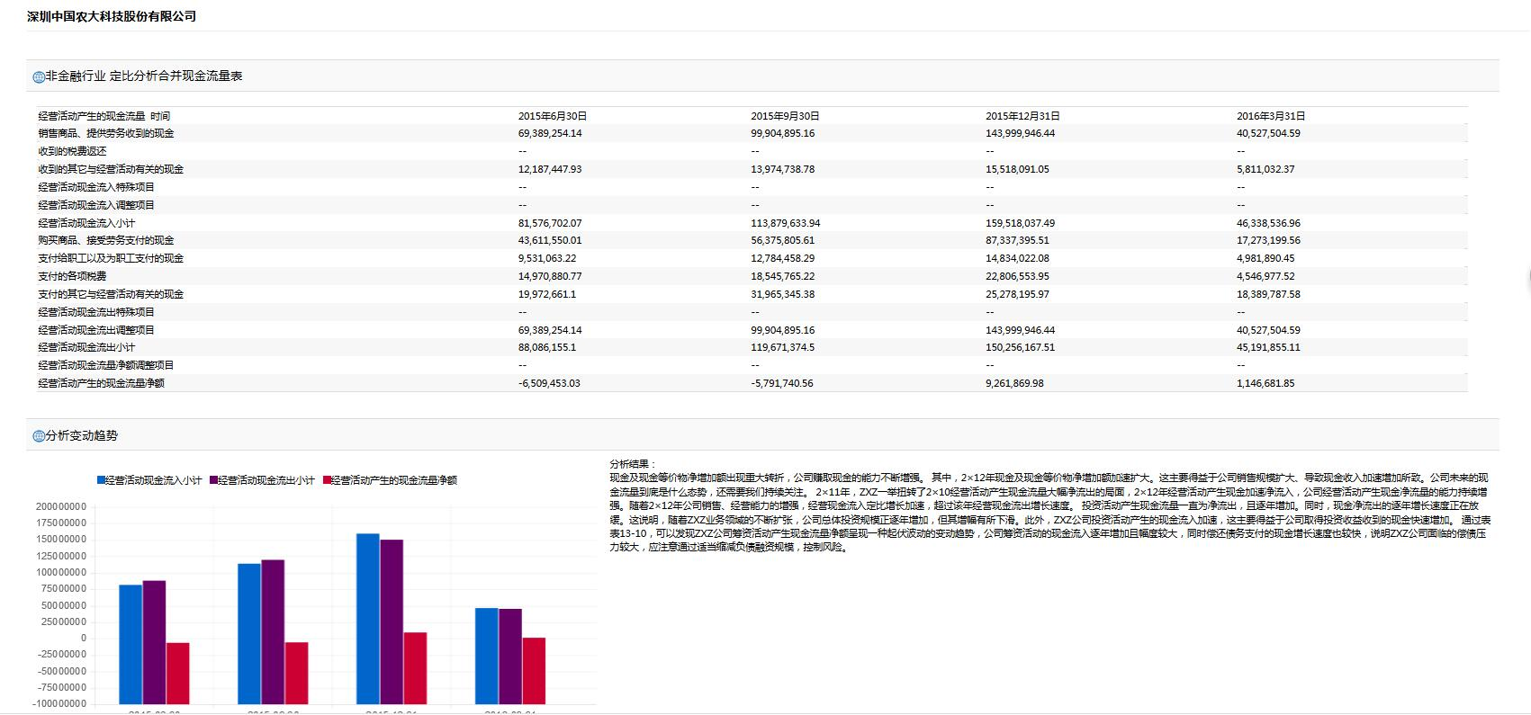
现金流量表趋势分析
通过计算现金流量表各项目在一定时期内的变动情况，观察和分析经营活动、筹资活动、投资活动产生净现金流量的变动趋势，评价企业各项活动产生现金净流量的能力和发现现金流入、流出的规律，从而为预测企业现金的流动方向、金额、进行财务决策和编制现金预算奠定基础。 趋势分析的步骤：编制定比分析表，发现并分析变动趋势

Slide 41
企业价值评估
以价格比为基础的价值评估
相对价值法利用类似企业的市场价来确定目标企业价值的一种评估方法。这种方法是假设存在一个支配企业市场价值的主要变量，而市场价值与该变量的比值对种企业而言是类似的、可比较的。由此可以在市场上选择一个或几个跟目标企业类似的企业，在分析比较的基础上，修正、调整目标企业的市场价值，最后确定被评估企业的市场价值。实践中被用作计算企业相对价值模型的有市盈率、市净率、收入乘数等比率模型。

Slide 42
财务指标计算实验
短期偿债能力比率：，它反映企业偿付日常到期债务的能力。对债权人来说，企业要具有充分的偿还能力才能保证其债权的安全， 按期取得利息，到期取回本金；对投资者来说，如果企业的短期偿债能力发生问题，就会牵制企业经营的管理人员耗费大量精力去筹集资金，以应付还债，还会增加 企业筹资的难度，或加大临时紧急筹资的成本，影响企业的盈利能力
  注意：财务指标计算实验不适用于金融行业的公司

Slide 43
财务指标计算实验
财务指标计算实验包括以下内容：
  短期偿债能力比率：是指企业以流动资产偿还流动负债的能力。
  长期债务比率：仅适用于非金融行业的上市公司.包括：资产负债率、产权比率 、权益乘数、利息保障倍数、现金流量利息保障倍数和现金流量负债比。
  资产管理比率：仅适用于非金融行业的上市公司。包括：应收账款周转率、应收账款周转天数、存货周转率、存货周转天数、流动资产周转率、流动资产周转天数、总资产周转率和总资产周转天数。
  盈利能力比率：反映企业盈利能力的指标很多，通常使用的主要有销售净利率、销售毛利率、资产净利率、净值报酬率。
  财务风险模型
  注意：财务指标计算实验不适用于金融行业的公司

Slide 44
3
  RESSET助力高校
  教学与科研
PART

Slide 45
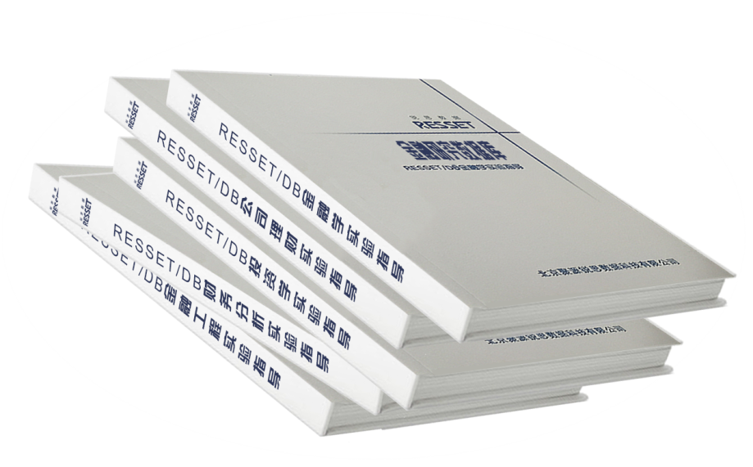

锐思数据库助力教学与科研
配套的实验指导书
《金融学实验指导》
《公司理财实验指导》
《投资学实验指导》
《财务分析实验指导》
《金融工程实验指导》
配套的教材
助力学生实践
《金融数据库》
《金融计算与建模》
《SAS编程技术教程》
《基于SAS系统的金融计算》
《SAS编程技术与金融数据处理》
《基于EXCEL和VBA的高级金融建模》
辅助教师教学

Slide 46
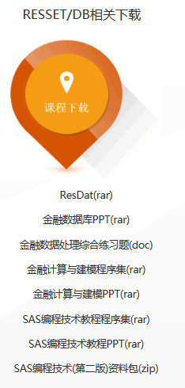
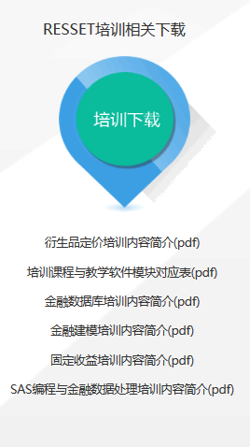
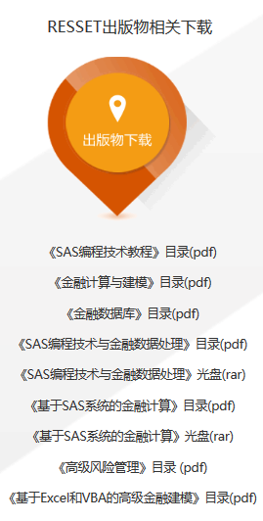
锐思数据库助力教学与科研

Slide 47

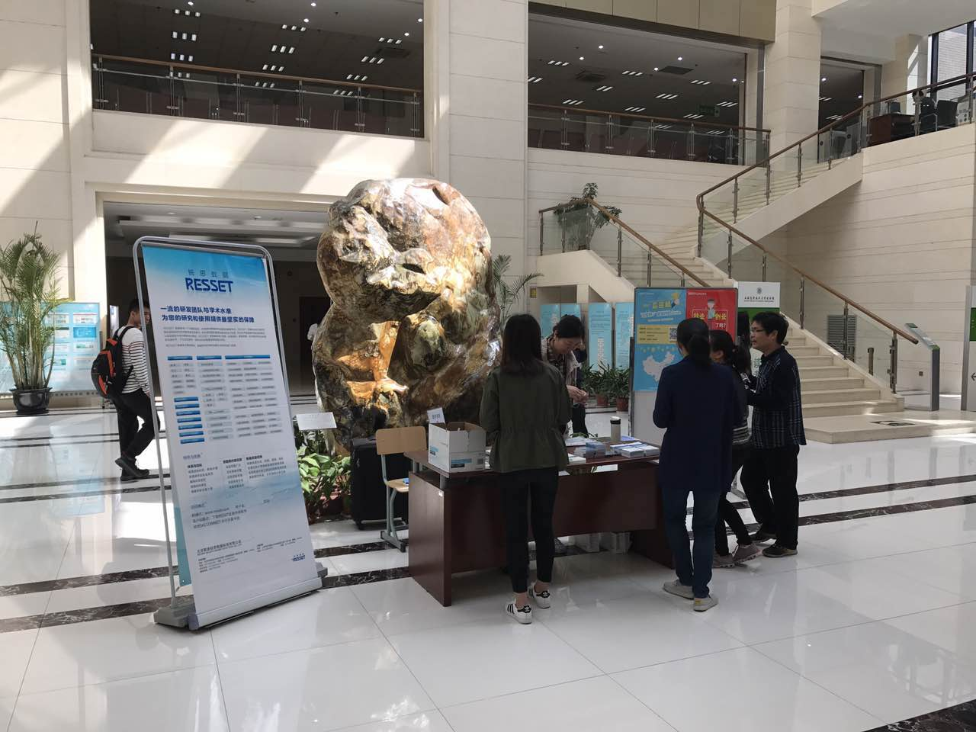
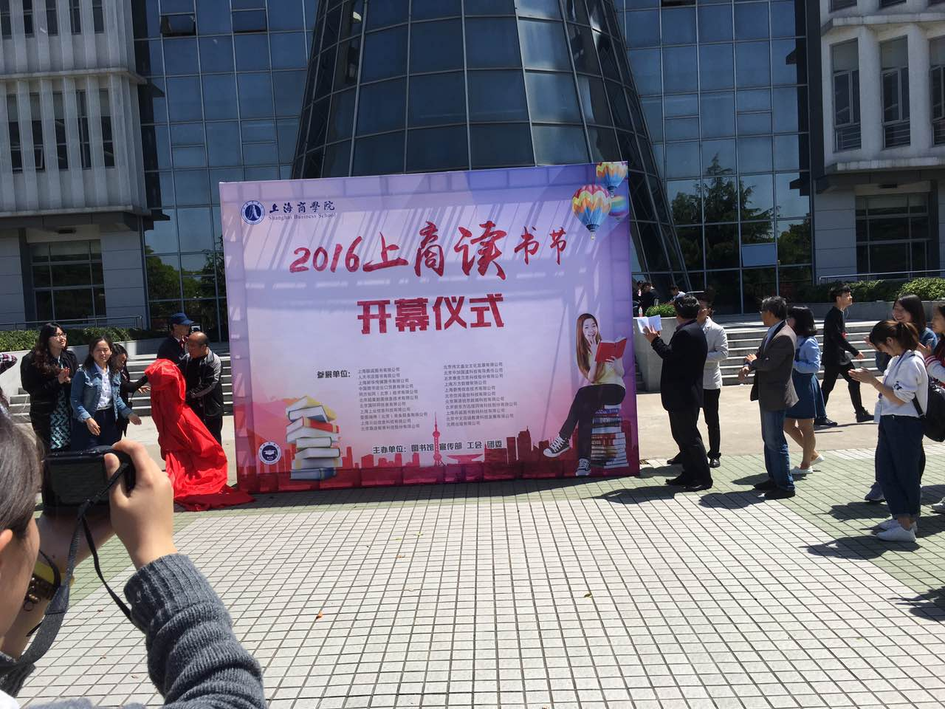
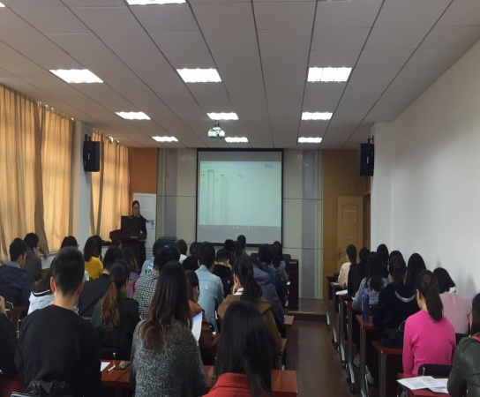
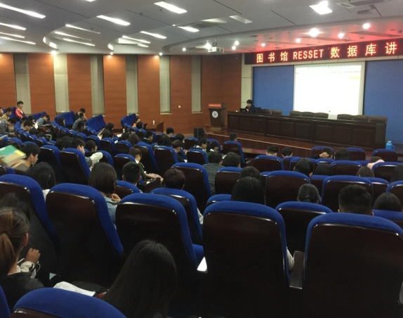
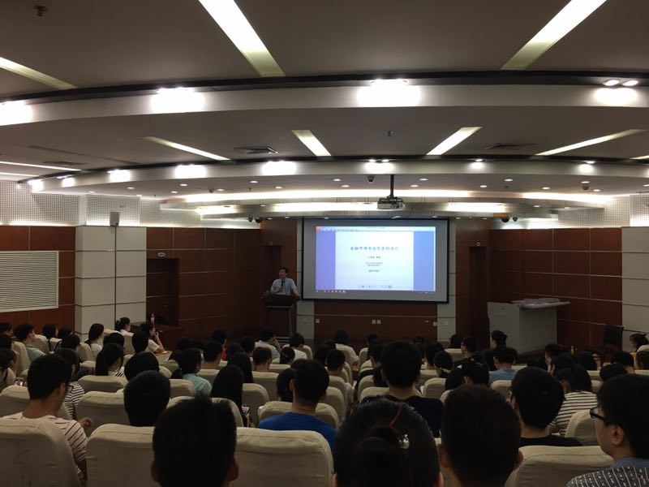
锐思助力馆建活动
图书馆活动
锐思公司每学期都会在高校配合图书馆开展“读书节”、“数字校园“等活动。
科研和培训讲座
锐思公司定期安排专职讲师举办数据库产品培训以及金融建模、实证研究等方面的科研讲座。

Slide 48
4
  RESSET公司产品和服务
PART

Slide 49
锐思公司介绍
北京聚源锐思数据科技有限公司（简称“锐思数据” ）是一家专门从事金融数据库和相关教学科研软件研发的“国家级高新技术企业”。公司自2006年成立以来，一直致力于为教育科研机构提供一流的金融经济数据库、投资研究工具、教学辅助软件、教学实验室建设服务。公司以知识产权为核心战略，目前已申请专利、著作权、商标近百项，被认定为国家“高新技术企业”、中关村“高新技术企业”、“双软企业”、“信用等级AAA级企业”。
2006
2008
2013
2016
锐思金融研究数据库正式推出，公司被认定为国家级高新技术企业。
辅助教学系列产品正式推出，锐思与高校广泛开展联合科研，受到业界瞩目。
投研系列产品正式发布，与高校实验室深入合作，锐思成为教学科研应用综合服务厂商。
自主研发大数据云平台、大数据教学实训平台系列产品，与高校合作开展大数据专业建设。

Slide 50
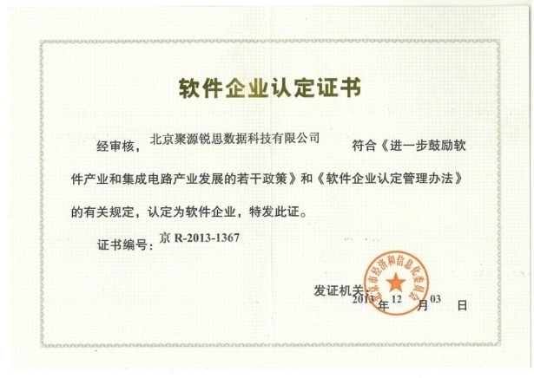







锐思公司荣誉

Slide 51
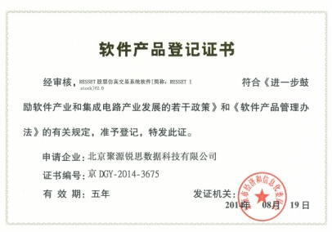
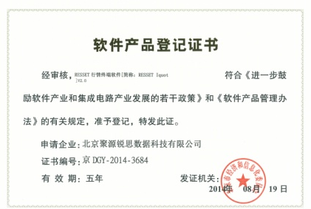
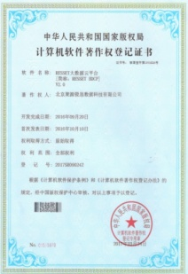

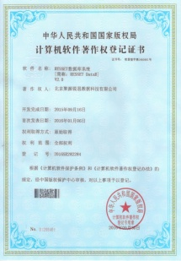


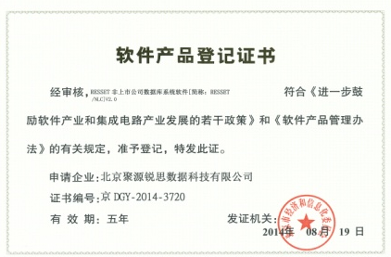






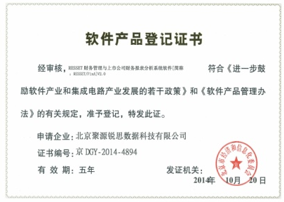
锐思公司荣誉
《软件著作权证书》共计120项
《软件产品登记证书》共计41项

Slide 52
锐思三大产品系列
投资研究系列
数据库系列
辅助教学系列
仿真交易系统
RESSET金融研究数据库
金融计算与建模实验平台
股票
外汇
债券
量化研究平台
期货
基金
黄金
教学辅助软件
研究报告
融资融券
金融统计
金融风险管理系统
行业统计
宏观统计
上市公司财务报表分析系统
RESSET高频类数据库
舆情分析系统
RESSET经济类数据库
经济学仿真建模平台
RESSET特色类数据库
大数据云平台
数据可视化平台
“一带一路”信息平台
非上市公司数据库
实验室解决方案

Slide 53
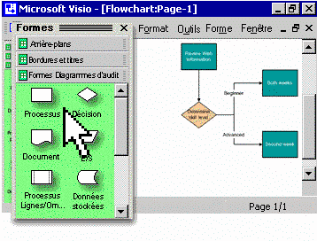
锐思服务体系
热线电话、现场支持
WEB
互联网在线协助
培训、研讨会
个性化数据定制
服务电话：010-82601461
服务邮箱：resset@resset.cn

Slide 54


THANKS
北京聚源锐思数据科技有限公司
总部地址：北京市 海淀区中关村东路18号财智大厦B座10层
上海地址 ：上海市 沪闵路6088号凯德龙之梦广场29层
电话：010-82601461
网址：www.resset.cn
邮箱：resset@resset.cn

